Slide 1
THỂ DỤC LỚP 4
BÀI: ĐỘNG TÁC VƯƠN THỞ VÀ TRÒ CHƠI “ NHANH LÊN BẠN ƠI”

Slide 2
. Mục tiêu:
1. Kiến thức: - Học 2 động tác vươn thở và tay của bài thể dục phát triển chung. - Trò chơi “Nhanh lên bạn ơi!”.
2. Kĩ năng: - Yêu cầu học sinh thực hiện cơ bản đúng động tác.
- Hình thành, phát triển năng lực: Yêu cầu HS tham gia vào trò chơi tương đối chủ động, nhiệt tình.
3. Thái độ: - HS yêu thích môn học và thực hiện nghiêm túc nội dung bài.
- Hình thành, phát triển phẩm chất: Biết giúp đỡ bạn bè trong tập luyện

Slide 3
Phần mở đầu:
- Gv nhận lớp, phổ biến nội dung, yêu cầu giờ học.
- HS chạy chậm vào vòng tròn.
- Xoay các khớp: cổ, cổ tay, cổ chân, hông, vai, gối.

Slide 5
Bài thể dục phát triển chung : - Động tác vươn thở :
+ Lần 1 : nêu tên động tác, làm mẫu và phân tích.
+ Lần 2 : hô nhịp chậm và tập cùng.
+ Lần 3 : Hs tập toàn bộ động tác.
+ Lần 4 : cán sự hô, Gv sửa.

Slide 7
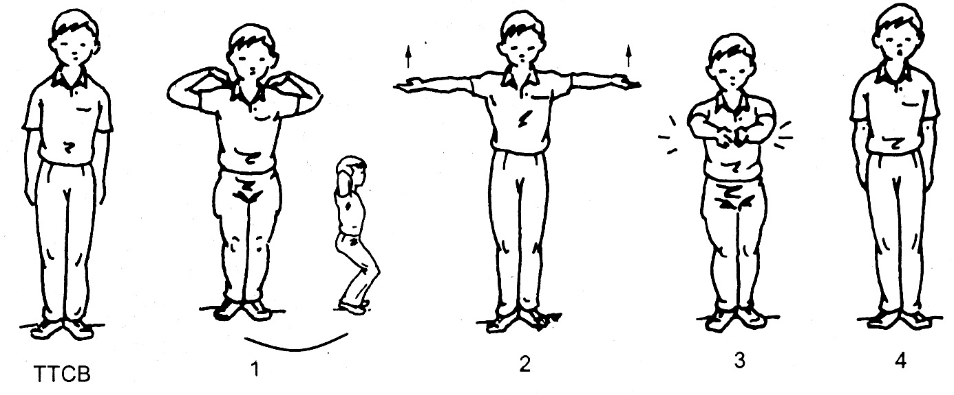
Động tác tay :
+ Gv nêu tên động tác, giải thích và tập mẫu cho Hs tập bắt chước theo.

Slide 8
.Trò chơi: “Nhanh lên bạn ơi!”

Slide 9
Phần kết thúc:
- Gv hướng dẫn HS tập thả lỏng và hồi tĩnh.
- Gv cùng hs hệ thống bài.
- Gv nhận xét, đánh giá kết quả giờ học.

Slide 10
XIN CHÂN THÀNH CẢM ƠN!

